Slide 1
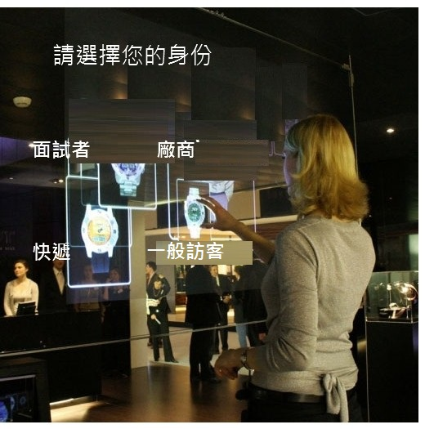
這個小姐正在操作透明的觸控面板
面板上出現的文字如下方白字,白框請設計為BUTTON

Slide 2
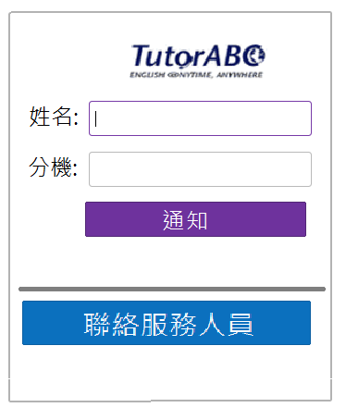
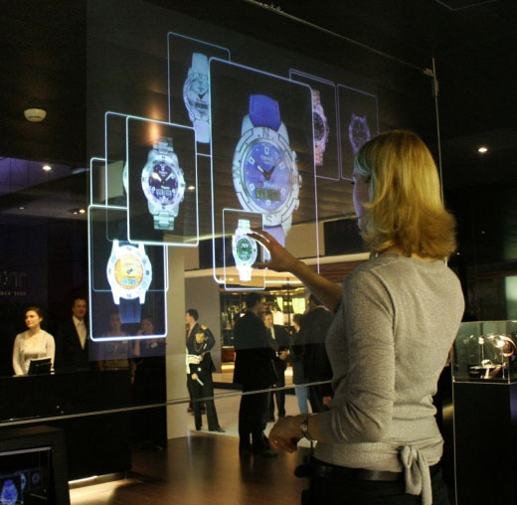
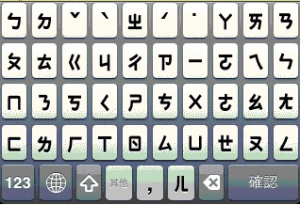
請協助美化左方觸控螢幕顯示介面
並合圖至右方玻璃屏幕上

Slide 3
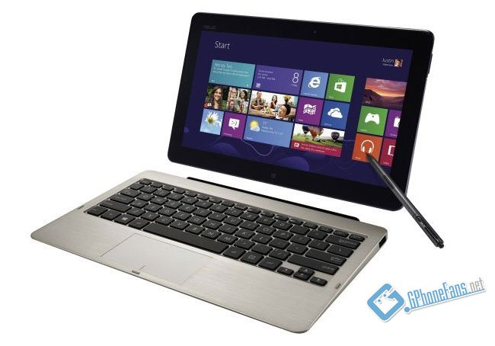



請美化面試者登入介面
預設帳號 - 身份證字號,首字大寫
預設密碼 - 生日,ex:72年7月3日,即為720703)

Slide 4
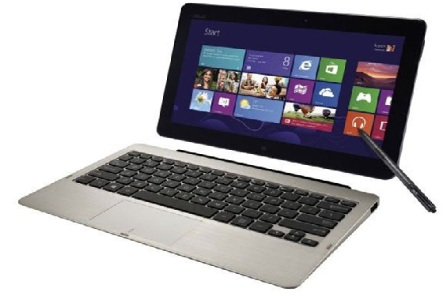
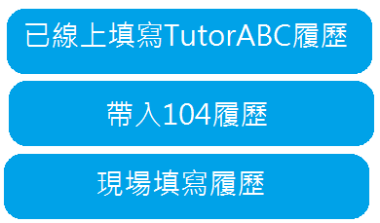
請美化介面

Slide 5
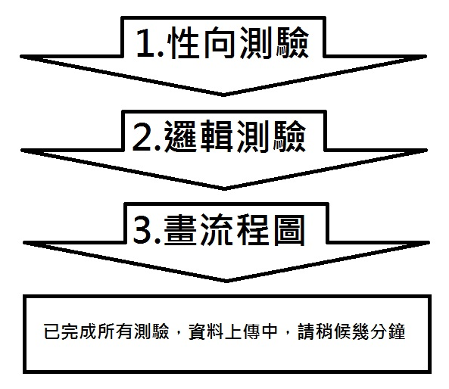
協助美化畫面合至筆電上

Slide 6
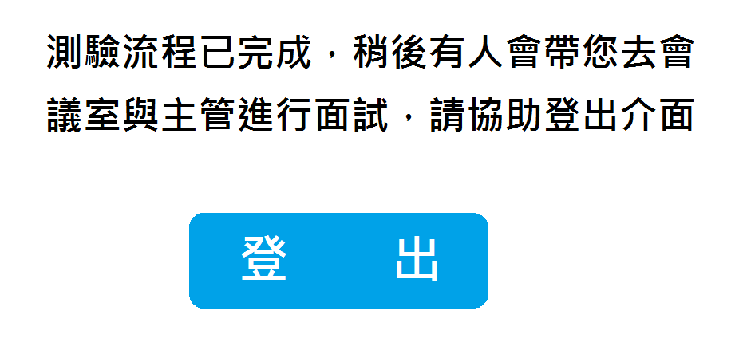
協助美化介面並合入電腦照片中

Slide 7
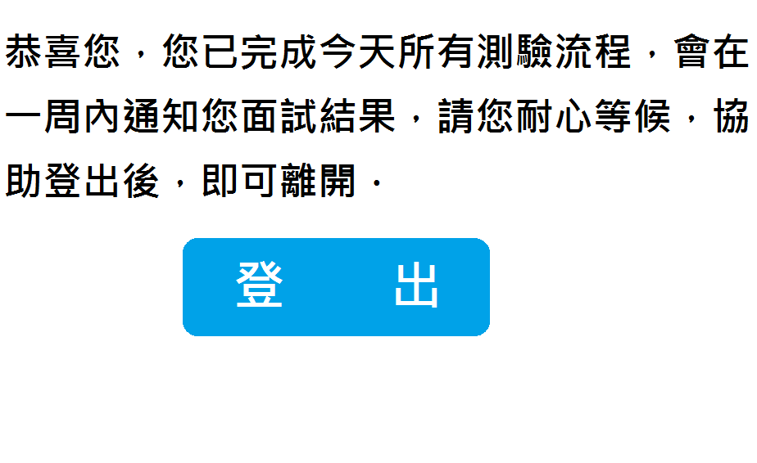
協助美化介面並合入電腦照片中

